Slide 1



UNIVERSIDAD DE LAS FUERZAS ARMADAS “ESPE” Extensión Latacunga
PROGRAMACIÓN VISUAL
SISTEMA ACADÉMICO: SISACA
Integrantes:
Armas Jael
Malla Katherine

Slide 2
Introducción
SISACA, es un sistema académico, diseñado para permitir el login de usuarios, ingreso de calificaciones, registro de usuarios e infraestructura.
SISACA

Slide 3
Descripción Funcional
El nuevo Sistema Académico, SISACA, permite visualizar información pública del colegio, aulas y laboratorios que tiene el mismo. Además permite el ingreso al sistema del personal administrativo, profesores y alumnos.
SISACA realiza el control de Altas, Bajas y Cambios (ABC), según los usuarios Administrador y Profesor lo requieran.

Slide 4
Descripción Funcional (II)
SISACA, permite el acceso a los usuarios que tengan una cuenta dentro del mismo, el personal administrativo puede hacer el ingreso de nuevos profesores, estudiantes, aulas y laboratorios con sus respectivas especificaciones; al usuario Profesor le permite el ingreso de calificaciones por asignatura y estudiante; al usuario Estudiante le permite la visualización de sus calificaciones.

Slide 5
Software Base
Software | Versión
Sistema Operativo | Windows 8.1, Windows 10
MySQL Installer | 5.7.14
MySQL Workbench | 6.3.7
Visual Studio | Community 2013, 2015
Power Designer | 16.5
Git Hub Desktop | 3.2.0.0

Slide 6
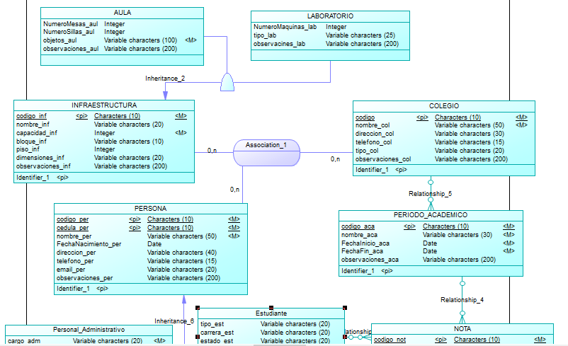
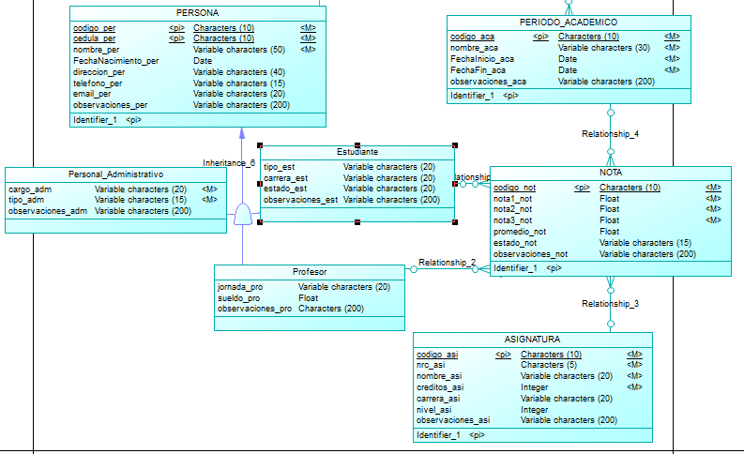
Diagrama de Clases

Slide 7
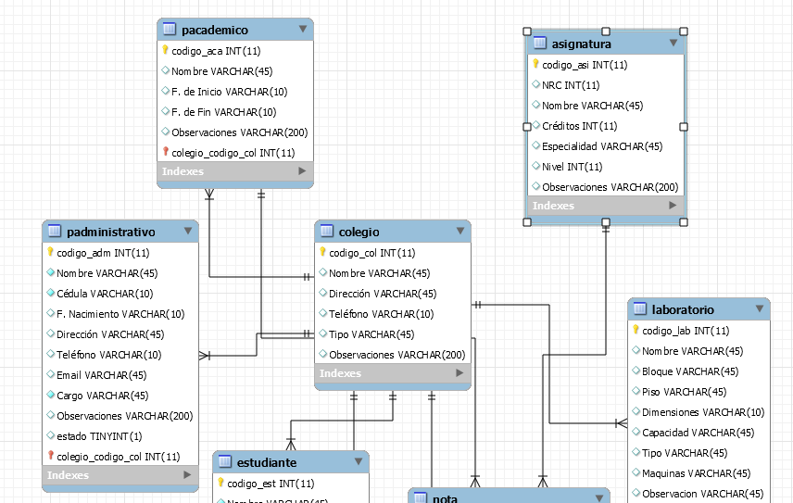
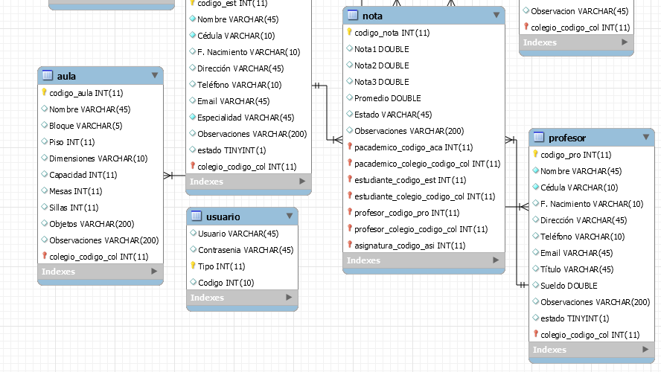
Modelo Entidad Relación

Slide 8
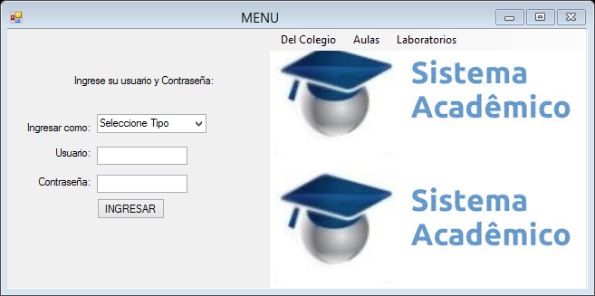
Interfaces:Menu

Slide 9
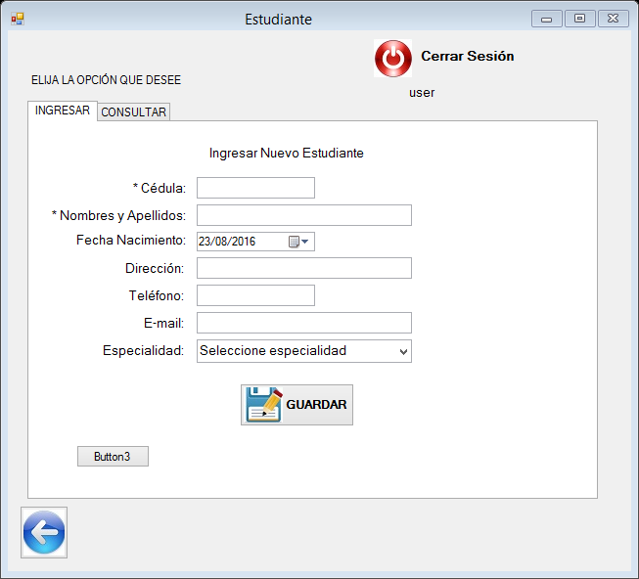
Interfaces: Administrador

Slide 10
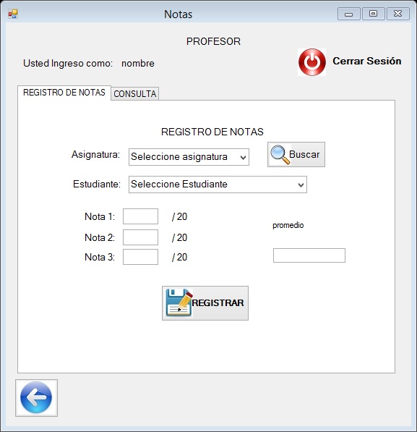
Interfaces: Profesor

Slide 11
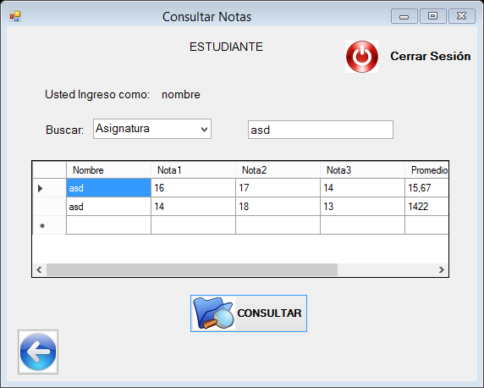
Interfaces: Estudiante

